Slide 1


UBND Quận Long Biên
Trường Mầm non Nguyệt Quế
PHÁT TRIỂN NHẬN THỨC
Đề tài: Kỹ năng nhận biết đồ vật nguy hiểm
Lứa tuổi: Mẫu giáo Lớn 5 - 6 tuổi
Giáo viên: Lê Quỳnh hoa
Năm học: 2024 - 2025

Slide 2

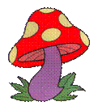
VẬN ĐỘNG: “KIDOMI”

Slide 3

Những vật dụng có thể gây nguy hiểm

Slide 4
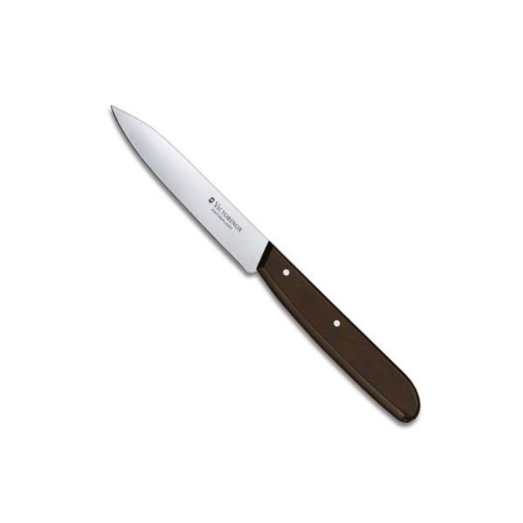
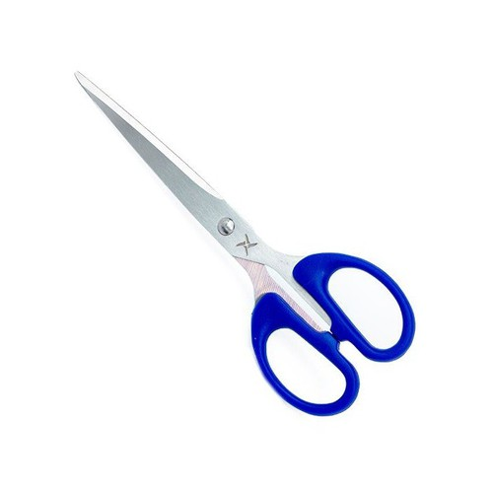
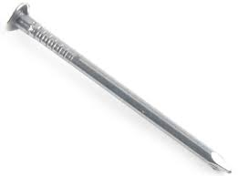
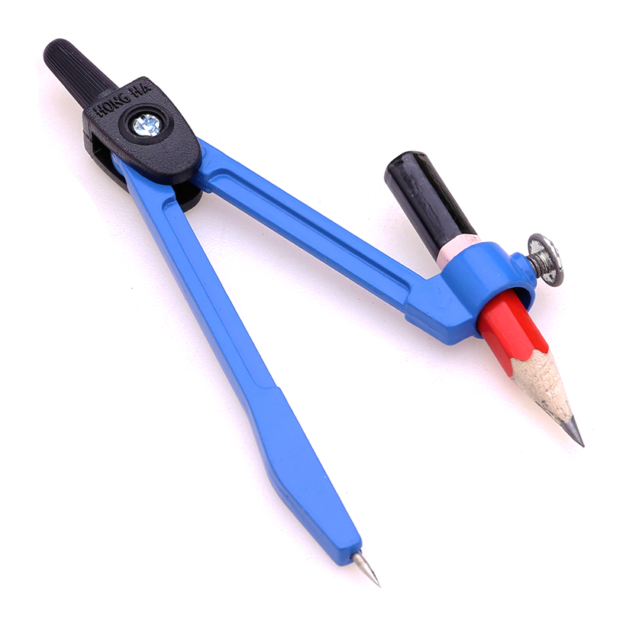
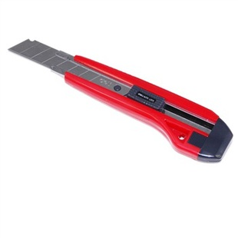
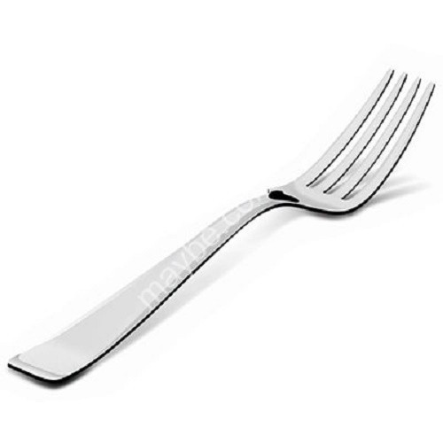
Những vật dụng
có thể gây nguy hiểm

Slide 5
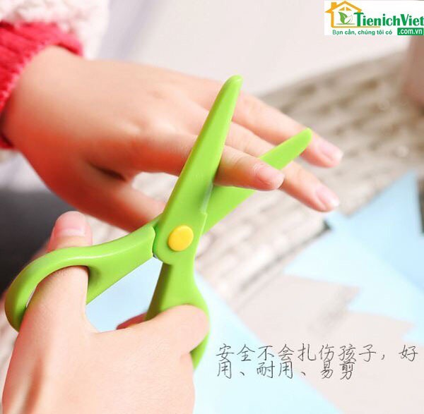

Slide 6
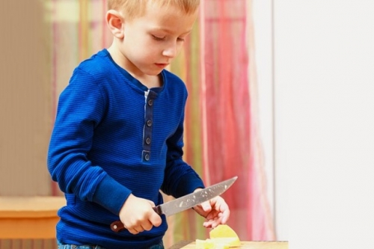

Slide 7
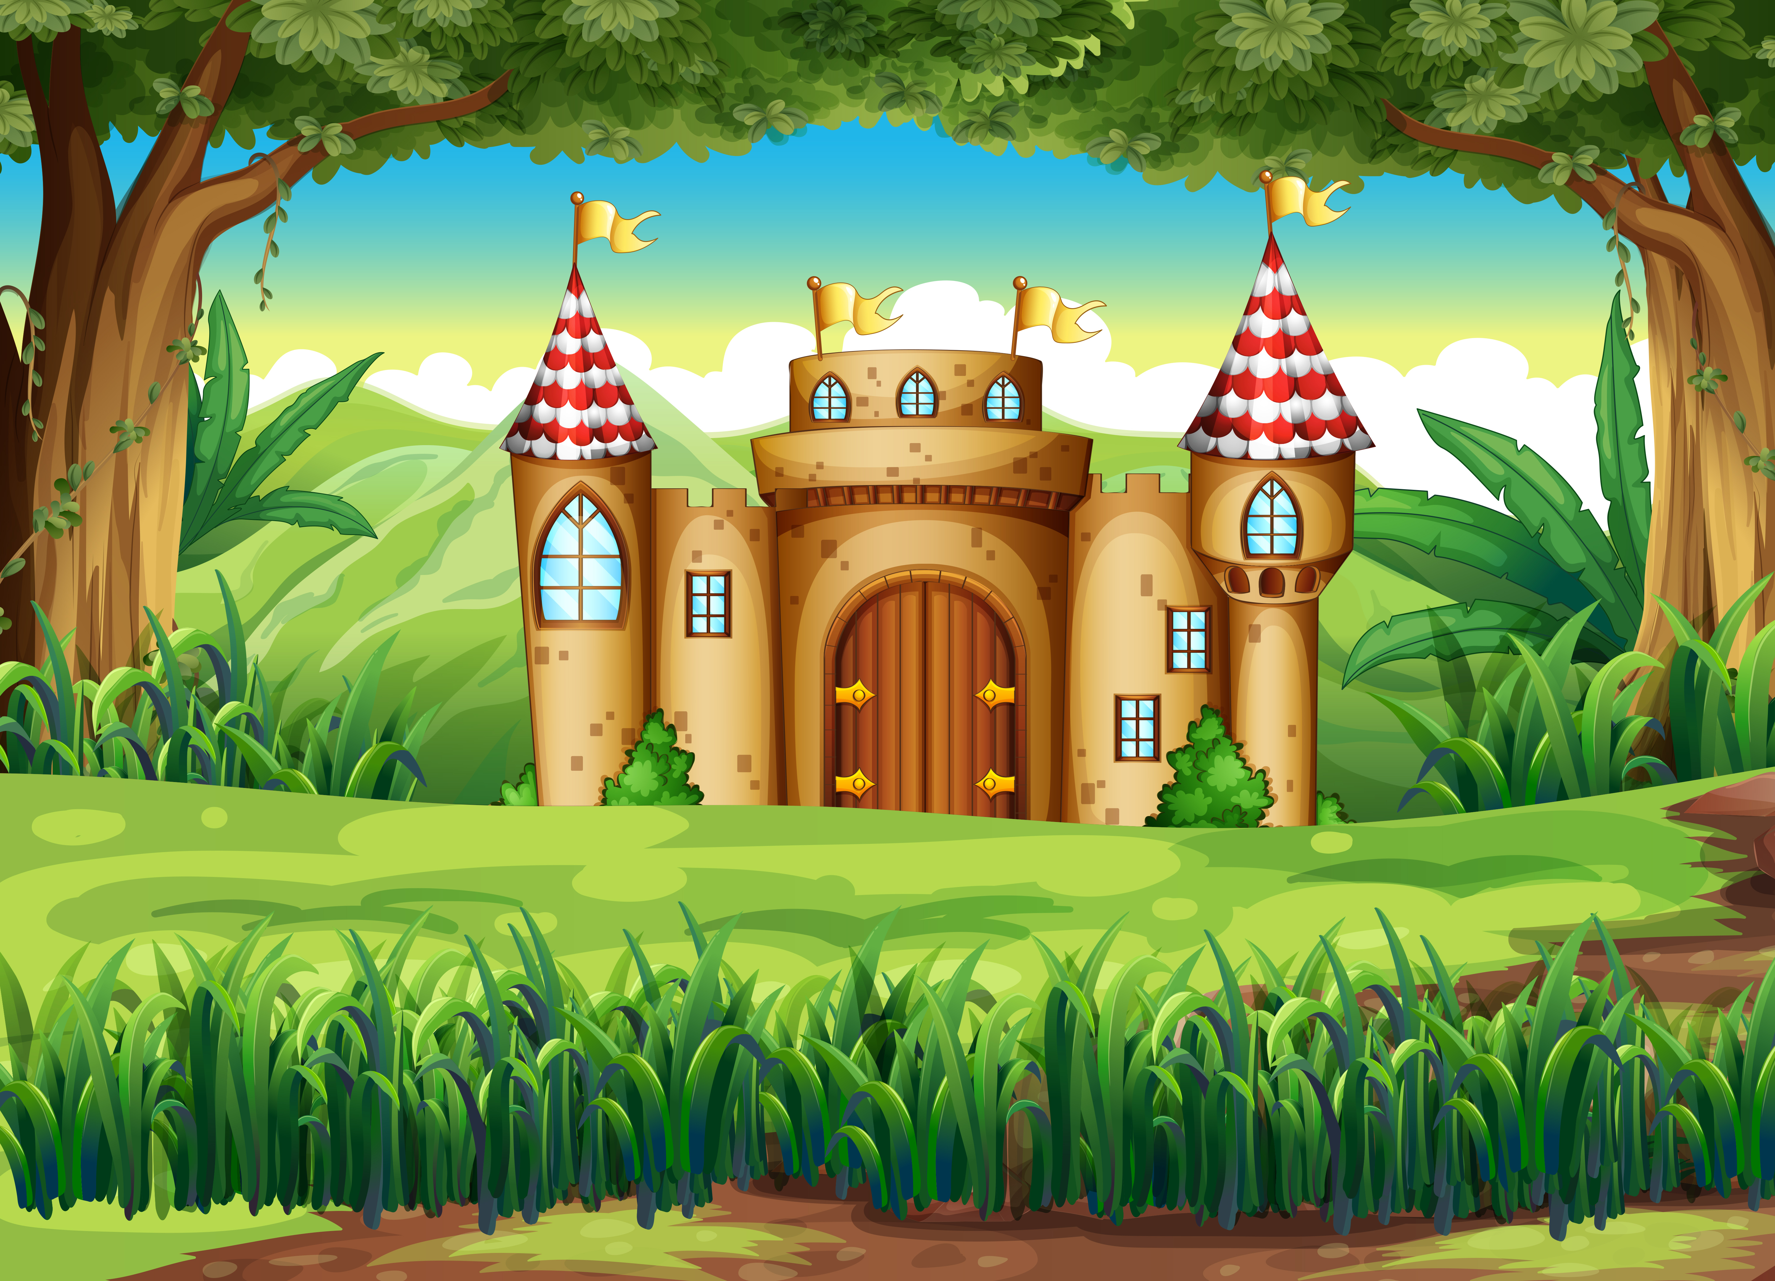
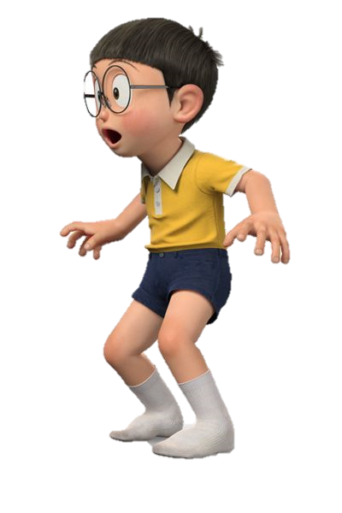
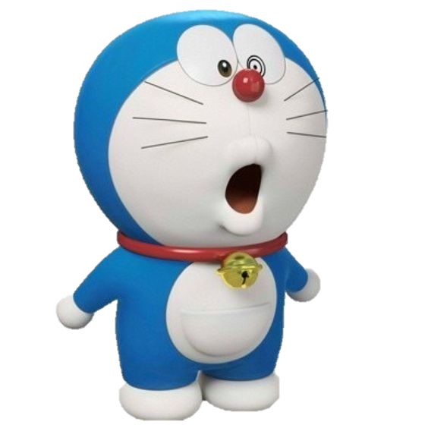
GIẢI CỨU NOBITA

Slide 8




Các bạn ơi , mình bị lạc mất Nobita trong khu rừng rồi các bạn hãy giúp mình tìm Nobita nhé !!!

Slide 9


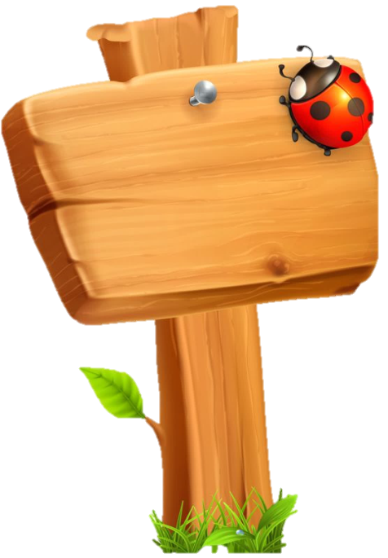
Muốn giải cứu được Nobita các bạn phải vượt qua 2 vòng thi . Phải vượt qua hết tất cả các thử thách ở mỗi vòng thì các bạn mới giải cứu được Nobita nhé !!
CÁC BẠN ĐÃ SẴN SÀNG CHƯA ??
BẮT ĐẦU

Slide 10
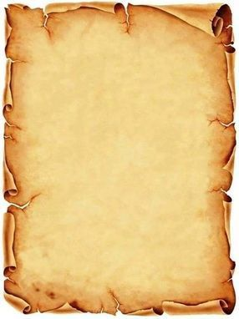







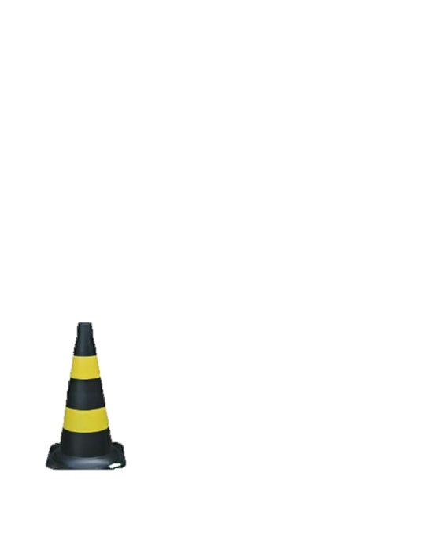

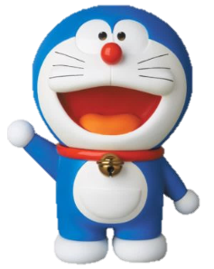

star

Slide 11




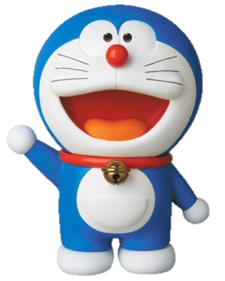
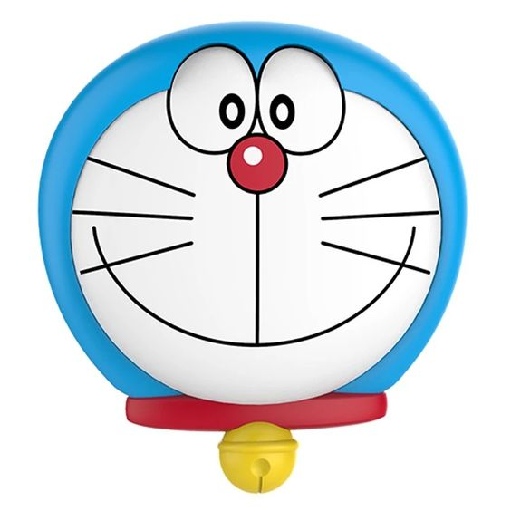
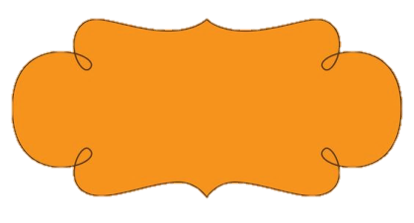
LET GO

Slide 12

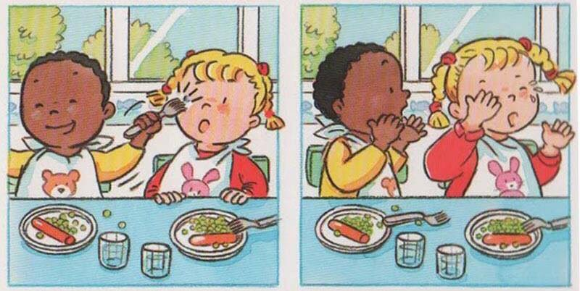
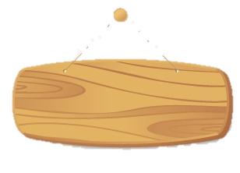

Xem
đáp án nào!

Slide 13

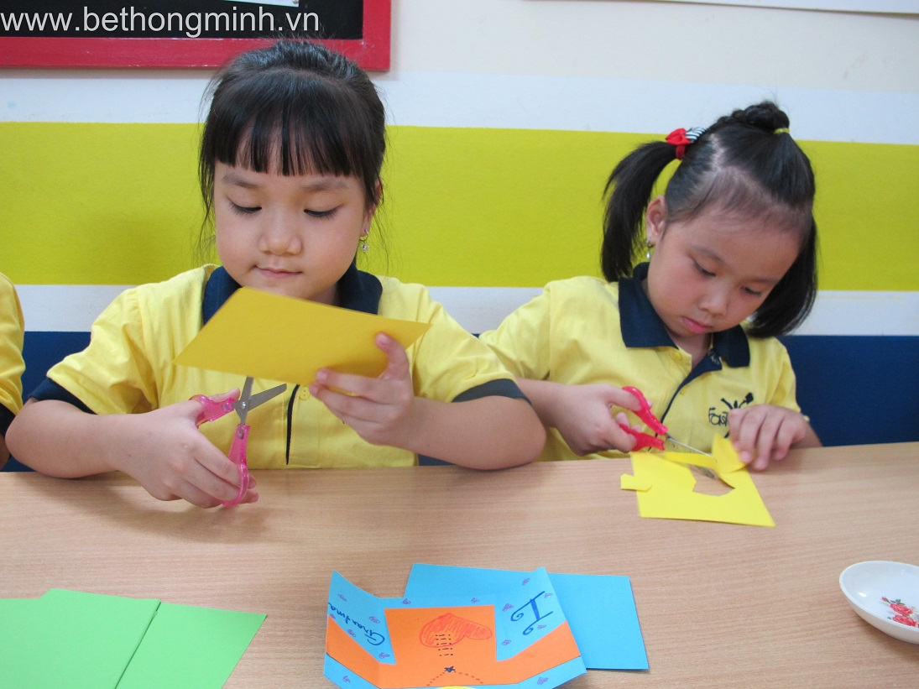


ĐÁP ÁN

Slide 14

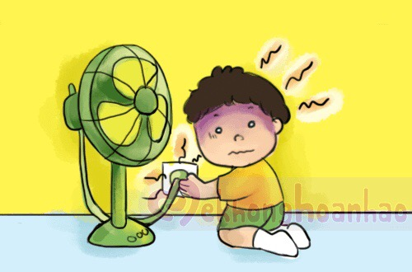

ĐÁP ÁN

Slide 15

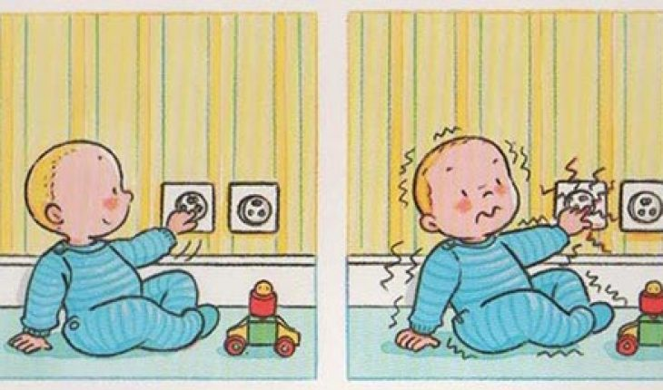
Đáp án

Slide 16
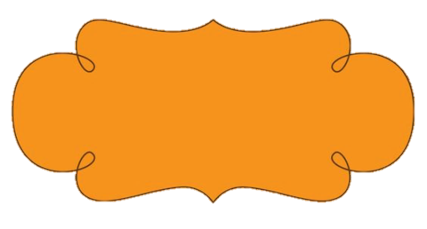
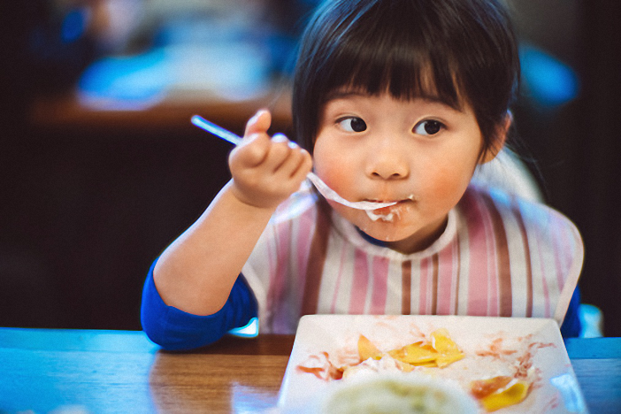

ĐÁP ÁN

